Slide 1

Урок по теме:
Экологический кризис. Глобальные экологические проблемы.
ОГБПОУ «Боровичский Автомобильно Дорожный Колледж»
Прищепова Юлия Александровна
2020

Slide 2
Экологический кризис – особый тип экологической ситуации, когда среда обитания одного из видов или популяции изменяется так, что ставит под сомнение его дальнейшее существование.
Основные причины кризаса:
Абиотические: качество окружающей среды деградирует по сравнению с потребностими вида после изменения абиотических факторов(например, увеличение температуры).
Биотические: окружающая среда становится сложной для выживания вида из-за увеличенного давления со стороны хищников или из-за перенаселения.
Антропогенные: состояние окружающей среды ухудшается в результате деятельности человека.
Кризис может быть:
Глобальным;
Локальным.

Slide 3
В настоящее время глобальный экологический кризис включает в себя основные проблемы:
Нарушение озонового слоя
Изменение климата
Кислотные дожди
Опустынивание и исчезновение лесов
Загрязнение свинцом
Загрязнение Мирового океана
Демографическая проблема

Slide 4
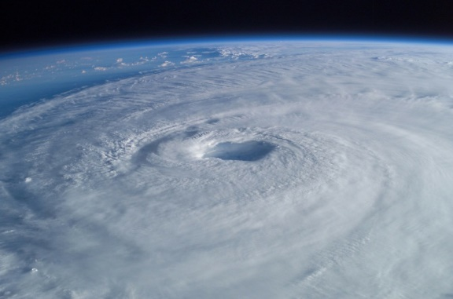
Нарушение озонового слоя
Суть проблемы
Озон(O3) – газ синего цвета, сильный окислитель. Озоновый экран играет защитную роль для всех организмов, препятствуя проникновению на поверхность планеты ультрафиолетового
излучения.
Cl·
2O3 → 3O2
←
Расчетным путем показано, что один атом хлора способен превратить в кислород 100000 молекул озона.

Slide 5
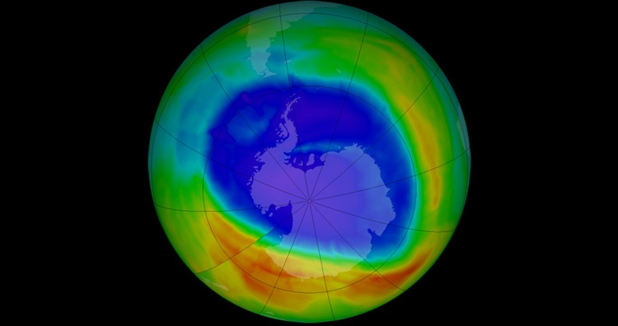
Нарушение озонового слоя.
Источники проблемы.
Применение ХФУ или фреонов в холодильниках, аэрозольных баллончиках, кондиционерах, при производстве пористых пластмасс, растворителей в электронной промышленности.
Запуск спутников, ракет и высотных самолётов.
В результате они попадают в атмосферу, высвобождая свободные атомы хлора.
Впервые «озоновая дыра» была обнаружена над южным полюсом осенью 1985г.

Slide 6
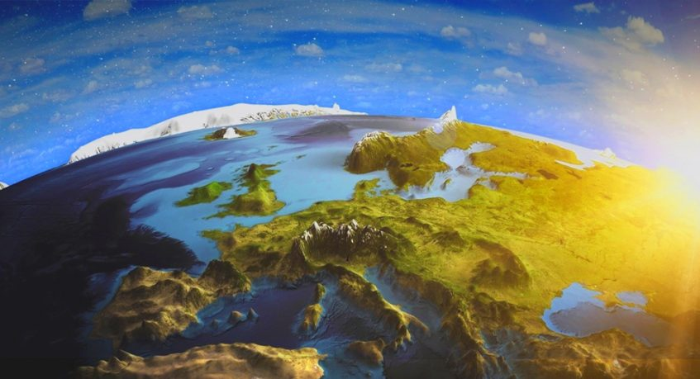
Нарушение озонового слоя.
Последствия.
Нарушение деятельности экосистем гидросферы (гибель фитопланктона, зоопланктона);
Увеличение случаев слепоты из-за катаракты, что может привести к подавлению иммунной системы организма;
Онкологические заболевания кожи.

Slide 7
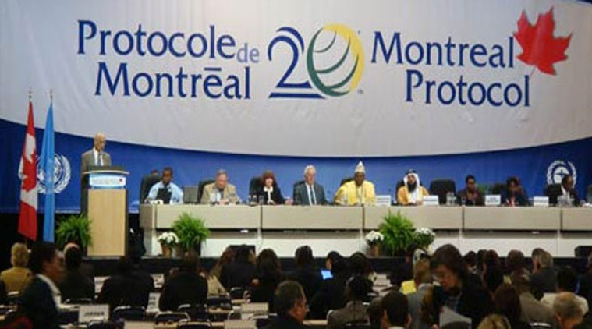
Нарушение озонового слоя
Меры по предотвращению
16 сентября 1987 года был принят Монреальский протокол по веществам, разрушающим озоновый слой; в этот день по инициативе ООН отмечается как Международный день защиты озонового слоя. В 2000 год установлен как дата полного исключения ХФУ.

Slide 8
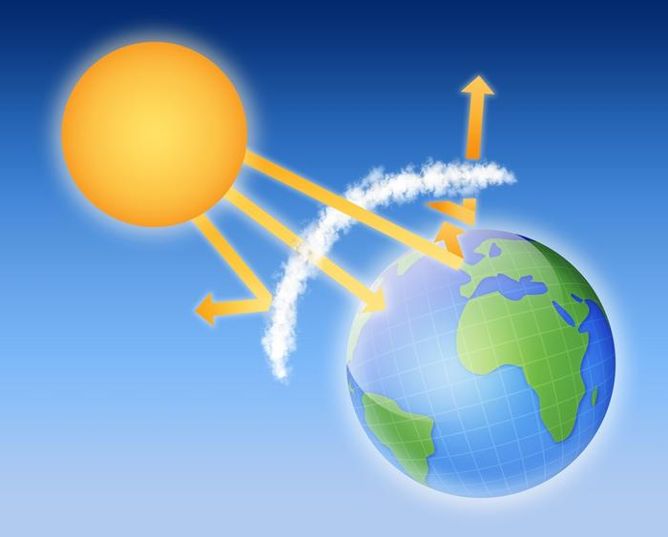
Изменение климата
Суть проблемы
Подъем температуры на поверхности планеты в результате тепловой энергии, которая появляется в атмосфере из-за парниковых газов(CO2 , CH4 , Фреоны).
Некоторые ученые изменение климата, связывают с усилением солнечной активности.

Slide 9

Изменение климата
Источники проблемы
Нарушение биохимического круговорота углерода в биосфере за счет:
Сведение лесов и использование ископаемого топлива(каждый год сжигается около 2 млрд.т ископаемого топлива, а в атмосферу попадает почти 5,5 млрд.т CO2 );
Лесные пожары;
Сжигание углеродного ископаемого топлива (уголь, торф, нефть, газ);
Извержение вулканов.

Slide 10
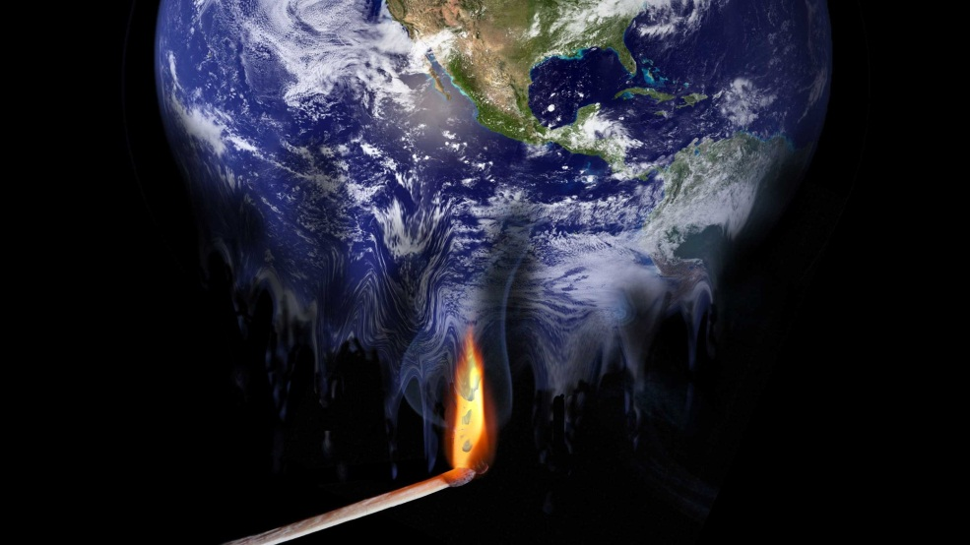
Изменение климата
Последствия
Угроза для экосистем и биоразнообразия;
Повышение уровня моря;
Таяние ледников;
Изменение частоты и интенсивности выпадения осадков;
Опустынивание, сокращение запаса грунтовых вод.

Slide 11
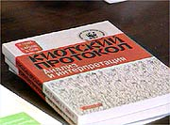
Изменение климата
Меры по предотвращению
На сегодняшний день основным мировым соглашением о противодействии глобальному потеплению является Киотский протокол (согласован в 1977 г., вступил в силу в 2005 г.), дополнение к Рамочной конвенции ООН об изменении климата.
Сокращение выбросов углекислого и других парниковых газов в атмосферу Земли.
Восстановление равновесия в биохимическом цикле углерода за счёт увеличения фотосинтезирующей растительной биомассы.
Увеличение КПД использования горючего.
Внедрение новых видов экологически чистой энергии.
Прекращение сведения лесов
Организация и поддержка кампаний по посадке деревьев.

Slide 12
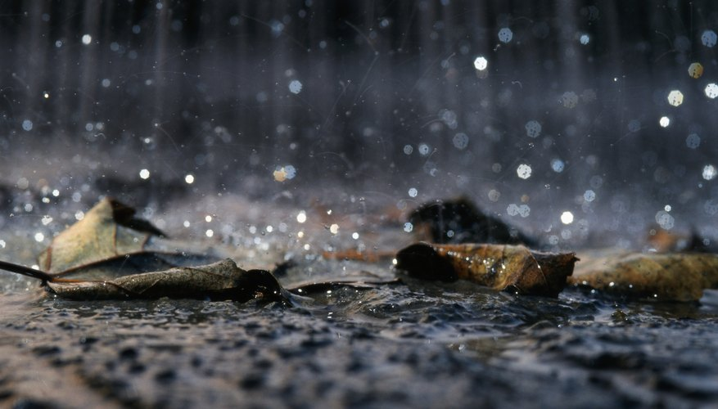
Кислотные дожди
Суть проблемы
Кислотные дожди (туманы, снег) представляют собой осадки с повышенной кислотностью. Наблюдается понижение pH дождевых осадков из-за загрязнений воздуха кислотными оксидами, обычно оксидами серы и оксидами азота.
SO2 + H2O → H2SO3

Slide 13
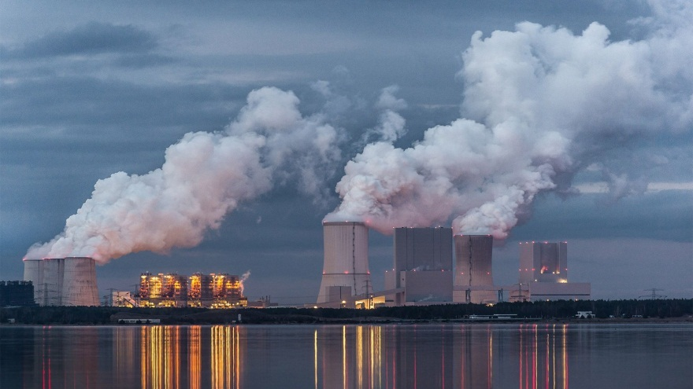
Кислотные дожди
Источники проблемы
Выбрасываемые в атмосферу оксиды серы и азота реагируют с парами воды. В результате этой реакции образуются кислоты – серная и азотная. Часть оксидов превращаются в кислоты, отчего и осадки становятся кислыми.
Обычно кислотность на 2/3 обусловлена присутствием серной и на 1/3 азотной кислот. Кислотность осадков зависит как от количества кислот, так и от количества воды, в которой они растворены.

Slide 14
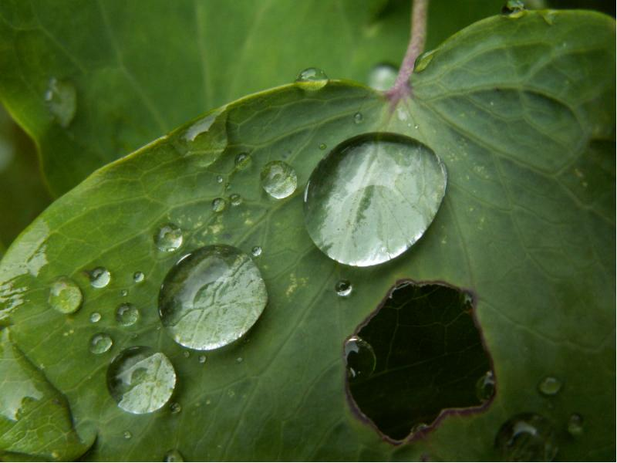
Кислотные дожди
Последствия
Изменение уровня жизни в водоёмах и в почве, а как результат – к исчезновению рыб и усыхания лесов. На человека это явление оказывает влияние, в первую очередь, в качестве аллергических заболеваний органов дыхания.

Slide 15
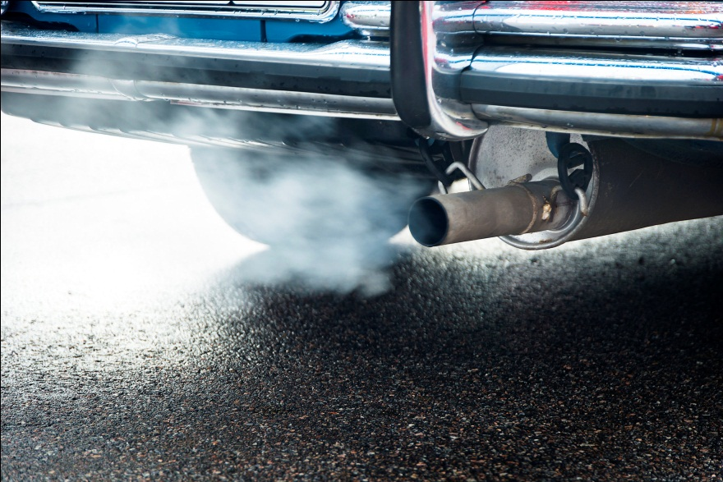
Кислотные дожди
Меры по предотвращению
Основная мера – подщелачивание путём известкования почв и озёр, а также сокращение выбросов кислотообразующих веществ за счёт изменения стратегии производства, что возможно при замене топлива на электростанциях, строительство альтернативных электростанций, поиске новых источников энергии, экономии энергии, совершенствовании старых и внедрении безотходных технологий.

Slide 16
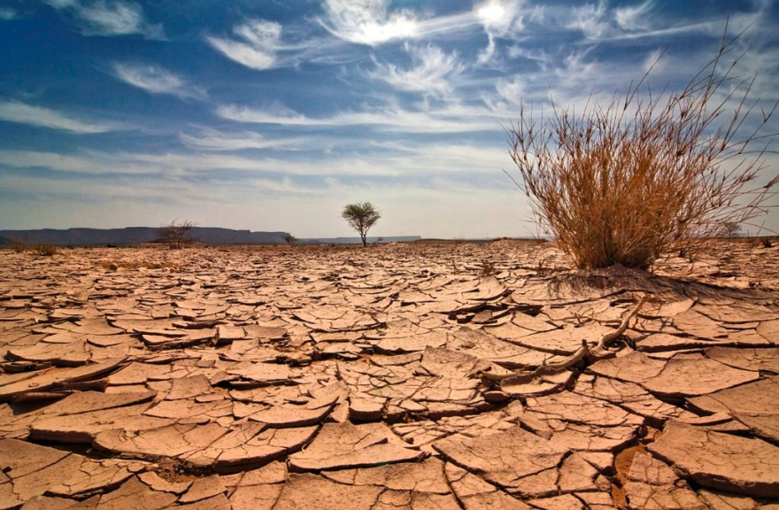
Опустынивание и исчезновение лесов
Суть проблемы
Распространение пустынь в целом ряде случаев определяется многими природными факторами и является естественным процессом, связанным с уменьшением увлажнённости территории,
однако уже многие годы человек активно влияет на усиление этого процесса.

Slide 17
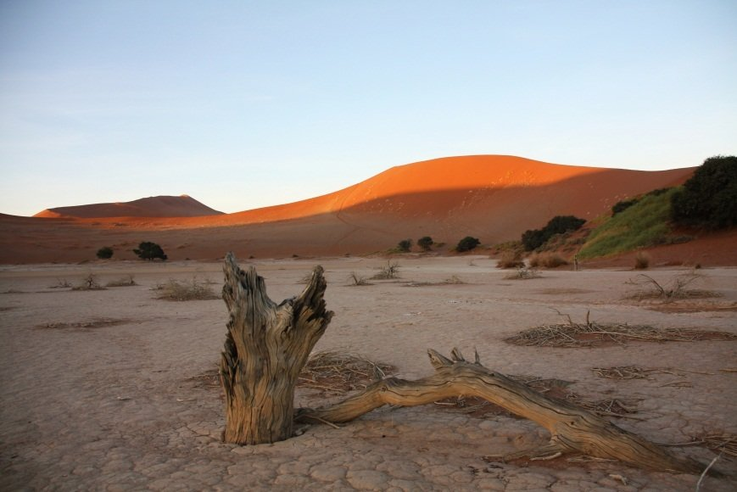
Опустынивание и исчезновение лесов
Источники проблемы
Нехватка водных ресурсов
Климатические изменения
Перепас скота
Биологическая гибель
Засоление грунта
Понижение уровня подземных вод
Прекращение мелиоративных работ
Нерациональная деятельность человека относительно использования земли

Slide 18
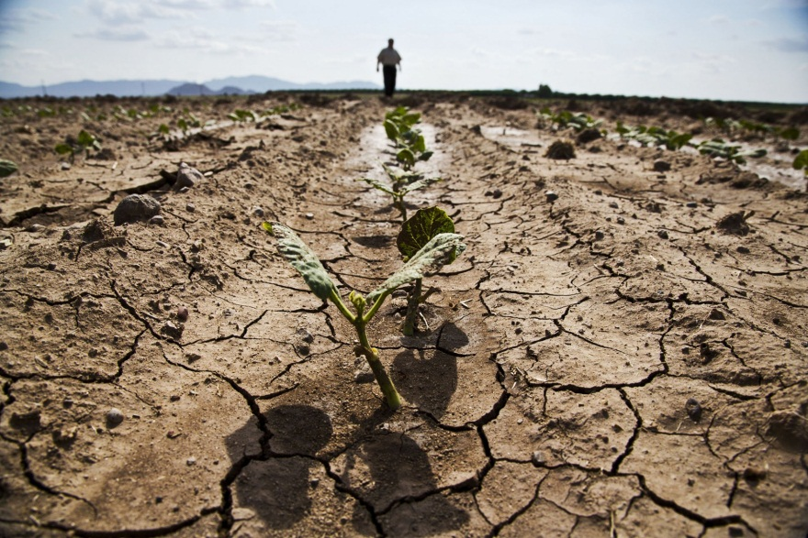
Опустынивание и исчезновение лесов
Последствия и меры по предотвращению
Современные потери продуктивных земель приведут к тому, что к концу столетия мир может лишиться почти 1/3 своих пахотных земель.
Соблюдение Конвенции ООН по борьбе с опустыниванием; проведение практических мероприятий по борьбе с деградацией почв и опустыниванием; восстановление плодородия почв.

Slide 19
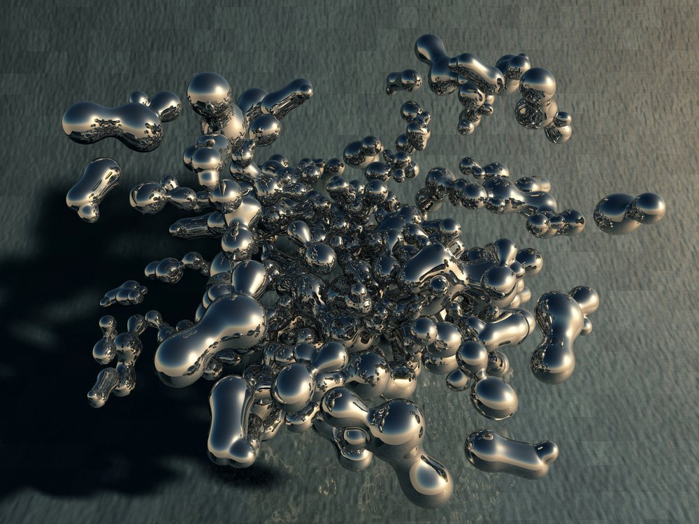
Загрязнение свинцом
Суть проблемы
Проблема загрязнения окружающей среды свинцом и его соединениями является для России наиболее острой и опасной. Свинец поставляет цветня металлургия, причём 94% этого металла выбрасывается в атмосферу.

Slide 20
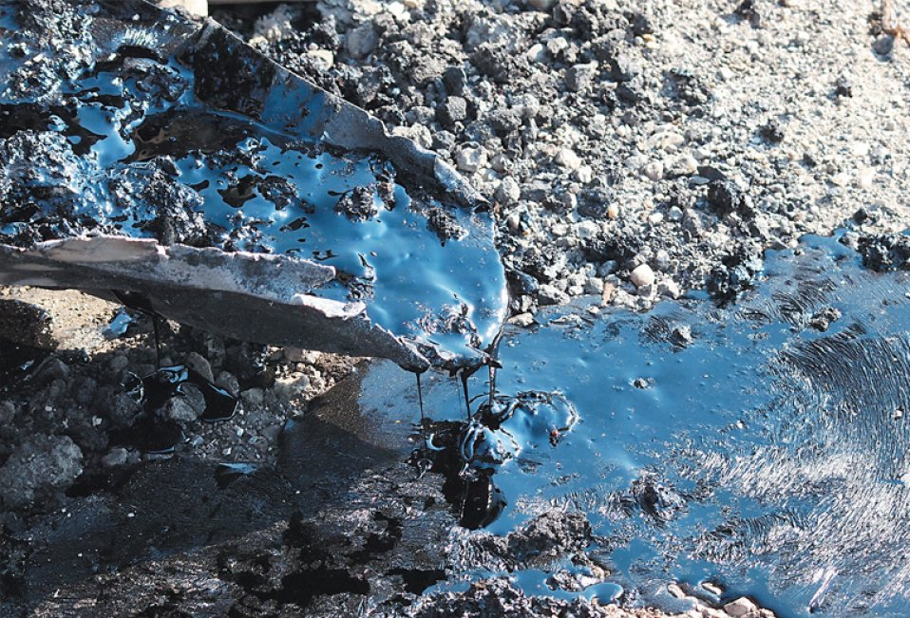
Загрязнение свинцом
Источники проблемы
В настоящее время можно перечислить очень много областей применения свинца: производство аккумуляторов, освинцовка внутренней поверхности химической аппаратуры, трубы для перекачки кислот: сточные трубы химических лабораторий,
военная техника, производство электрических кабелей и т.д. – всё это требует много чистого свинца.

Slide 21
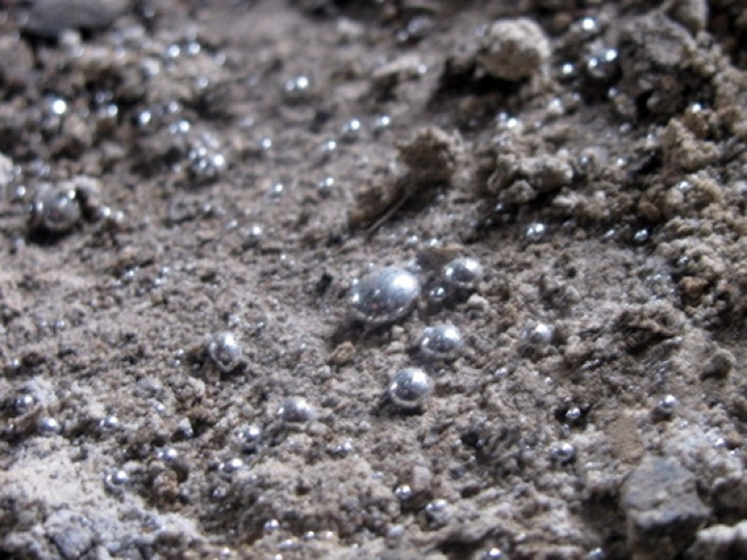
Загрязнение свинцом
Последствия и меры по предотвращению
Свинец активно влияет на синтез белка, энергетический баланс клетки и её генетический аппарат. Многие факты говорят в пользу денатурационного механизма действия. Свинец нарушает синтез порфиринов, угнетая ряд ферментов, участвующих в их обмене.
Совершенствование производственных технологий:
Изменение технологии производства свинца и его сплавов
Проведение технического перевооружения аккумуляторных заводов
Отказ от использования свинцовых пигментов в производстве

Slide 22
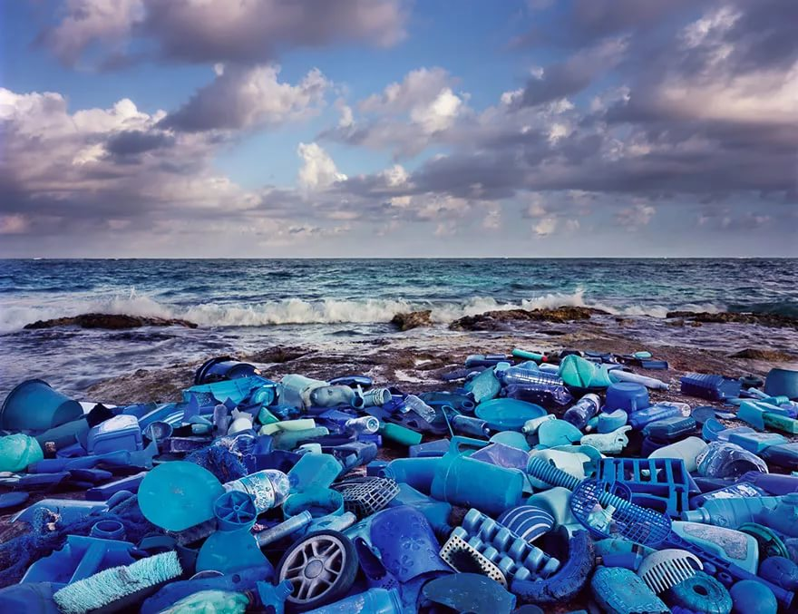
Загрязнение Мирового океана
Суть проблемы
Развитие цивилизации привело к усилению загрязнения Мирового океана. Ситуация начала ухудшаться примерно с середины ХХ века, что было связано с развитием химической и нефтеперерабатывающей промышленности.

Slide 23
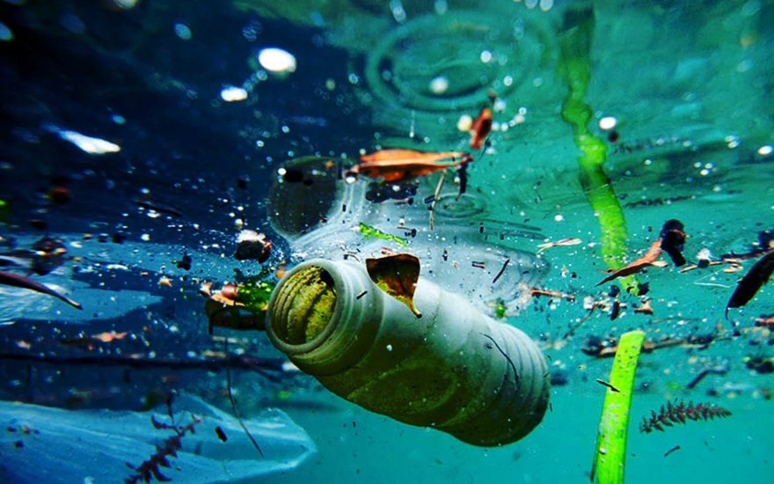
Загрязнение Мирового океана
Источники проблемы
нефть и нефтепродукты;
сточные воды; химикаты;
тяжелые металлы;
радиоактивные отходы;
пластмассовые отходы;
ртуть.

Slide 24
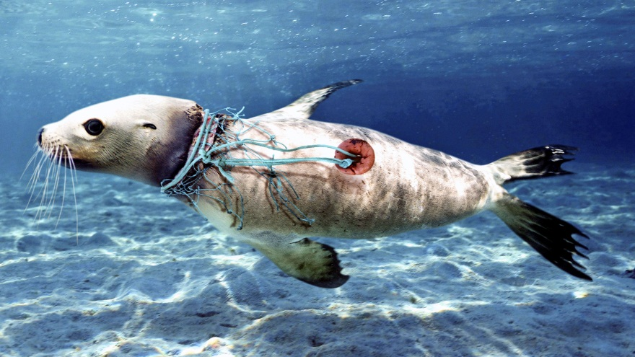
Загрязнение Мирового океана
Последствия
Нарушение устойчивости экосистем;
Насыщение воды «биогенными элементами»;
Снижение биологической продуктивности;
Вымирание морских животных;
Появление мутагенеза (мутирование) и канцерогенеза (развитие опухолей);
Загрязнение прибрежных районов.

Slide 25
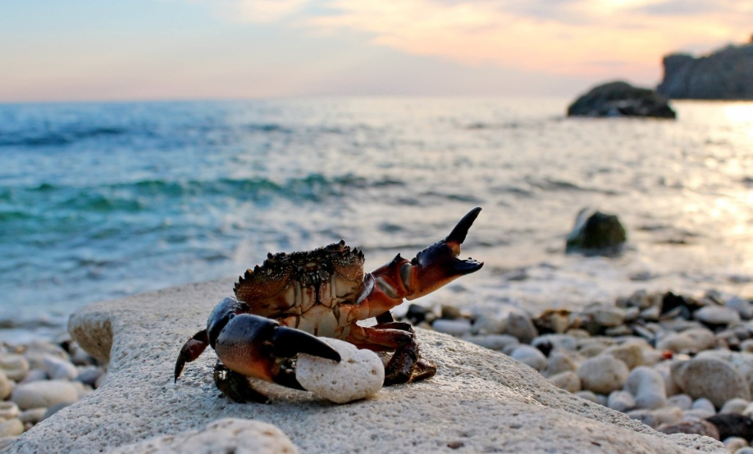
Загрязнение Мирового океана
Меры по предотвращению
Создание очистительных сооружений;
Создание экологически чистых судов;
Урегулирование отлова водных обитателей;
Охрана водных пространств от загрязнения;
Штрафы за сброс отходов и загрязнение

Slide 26
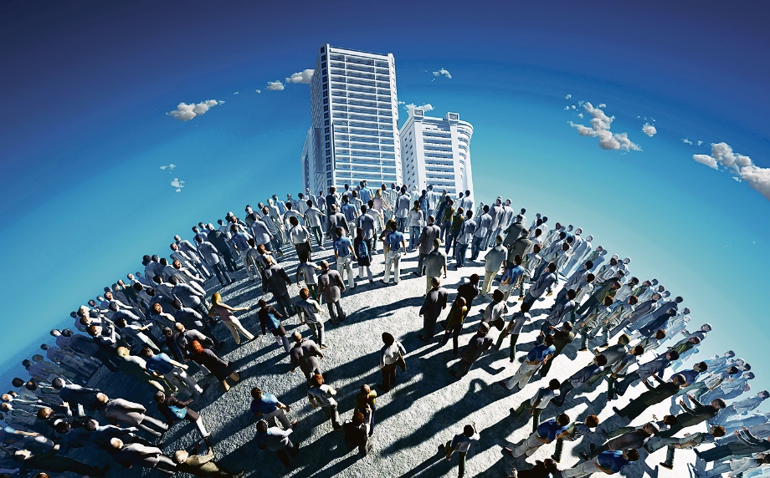
Демографическая проблема
Суть проблемы
В настоящее время значительное внимание уделяется демографической проблеме, то есть экологическим проблемам народонаселения. За последние десятилетия стал очевидным ускоряющийся рост населения Земли, что входит в противоречие с законами экологического и биологического равновесия.
Ещё в прошлом веке многодетные семьи были характерны для большинства государств. Сейчас же в конце другого столетия во многих странах живут главным образом малодетные и бездетные семьи, но этот факт не мешает неуклонному росту населения Земли.

Slide 27

Демографическая проблема
Источники проблемы
низкий уровень образования;
общинное владение землей (земельный надел тем больше, чем больше людей находится в общине);
низкая производительность труда в основной отрасли экономике – в сельском хозяйстве;
религиозные традиции и верования, ориентированные на многодетность

Slide 28

Демографическая проблема
Последствия
Рост народонаселения резко расширил масштабы и объёмы хозяйственной деятельности, что привело к потере естественной устойчивости биоты и нарушению экологической ниши человека.

Slide 29
Демографическая проблема
Меры по предотвращению
воплощение демографической политики;
урегулирование численности жителей, посредством осуществления планирования семьи;
осуществление новообразований, носящих социально-экономический характер, которые приведут к увеличению уровня жизни и, кроме того, стабилизируют численность жителей посредством уменьшения рождаемости;
осуществление мероприятий по сбору, анализу и огласке сведений о состоянии демографической ситуации;
создание предписаний для государств-членов ООН и международного сообщества по реализации демографической политики;
анализ существующих проблем населения, синтезирование экономических, социальных, демографических и экологических процессов;
проведение мероприятий, имеющих межправительственный характер, по населению.

Slide 30
1. Экологические проблемы планетарного масштаба, которые влияют на качество жизни всех людей на Земле
2. Глобальная проблема человечества, связанная с продолжающимся значительным приростом населения Земли.
3. Слой атмосферы, защищающий Землю от ультрафиолетового излучения Солнца.
.
Глобальные экологические проблемы.
 | 2.
 |  |  |  |  |  | 4. |  | 5.
 |  |  | 3.
 |  |  |  |  |  |  |  |  |  | 6.
1. | Г | Л | О | Б | А | Л | Ь | Н | Ы | Е
4. Осадки с повышенной кислотностью
5. Повышение температуры поверхности Земли по причине нагрева нижних слоёв атмосферы скоплением парниковых газов – это … эффект.
6. Природная маслянистая горючая жидкость со специфическим запахом.

Slide 31
Глобальные экологические проблемы
(ответы)
 | 2.
 | Д |  |  |  |  | 4. |  | 5.
 | Е |  | 3. |  |  | К |  | П
 | М |  | О |  |  | И |  | А |  | 6.
 | О |  | З |  |  | С |  | Р |  | Н
1. | Г | Л | О | Б | А | Л | Ь | Н | Ы | Е
 | Р |  | Н |  |  | О |  | И |  | Ф
 | А |  | О |  |  | Т |  | К |  | Т
 | Ф |  | В |  |  | Н |  | О |  | Ь
 | И |  | Ы |  |  | Ы |  | В
 | Ч |  | Й |  |  | Е |  | Ы
 | Е |  |  |  |  |  |  | Й
 | С
 | К
 | А
 | Я

Slide 32
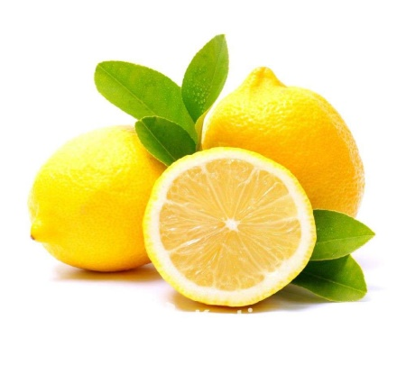
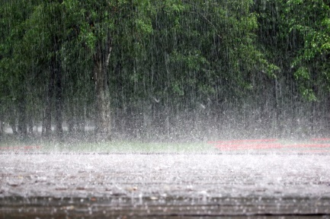
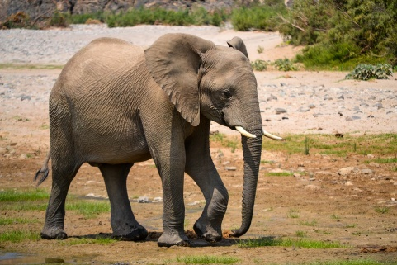

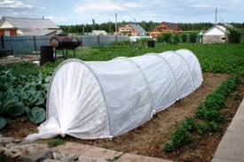
Ребусы
,
НЫЕ
,
И
,
НОВЫЙ
,
Й
,,,,,КЛАССОВЫЙ
ЭХО,, ФФ ,,,ОБЪЕКТ

Slide 33
Тест на тему: «Глобальные экологические проблемы»
1. Выберите вариант ответа. Кислотные дожди являются следствием выбросов в атмосферу:
а) углекислого газа
б) оксидов серы и азота
в) метана и озона
2. Выберите вариант ответа. Нехватка водных ресурсов, перепас скота, засоление грунта приводят к следующей глобальной проблемы:
а) сокращение озонового слоя
б) кислотные дожди
в) опустынивание и исчезновение лесов
3. Выберите вариант ответа. К глобальным экологическим проблемам не относятся:
а) демографическая проблема
б) загрязнение свинцом
в) прорыв трубы в системе отопления
4. Установите соответствие между глобальной экологической проблемой и причиной ее возникновения:
1. демографическая проблема 2. изменение климата 3. сокращение озонового слоя 4. загрязнение свинцом |  | а) парниковый эффект б) полёты ракет и высотных самолётов в) производство аккумуляторов г) низкий уровень образования
1. | 2. | 3. | 4.
5. Выберите вариант ответа. Кислотные дожди оказывают влияние на человека в качестве:
а) онкологических заболеваний
б) аллергических заболеваний органов дыхания
в) сердечно-сосудистых заболеваний

Slide 34
Тест на тему: «Глобальные экологические проблемы»
1. Выберите вариант ответа. Кислотные дожди являются следствием выбросов в атмосферу:
а) углекислого газа
б) оксидов серы и азота
в) метана и озона
2. Выберите вариант ответа. Нехватка водных ресурсов, перепас скота, засоление грунта приводят к следующей глобальной проблемы:
а) сокращение озонового слоя
б) кислотные дожди
в) опустынивание и исчезновение лесов
3. Выберите вариант ответа. К глобальным экологическим проблемам не относятся:
а) демографическая проблема
б) загрязнение свинцом
в) прорыв трубы в системе отопления
4. Установите соответствие между глобальной экологической проблемой и причиной ее возникновения:
1. демографическая проблема 2. изменение климата 3. сокращение озонового слоя 4. загрязнение свинцом |  | а) парниковый эффект б) полёты ракет и высотных самолётов в) производство аккумуляторов г) низкий уровень образования
1. | 2. | 3. | 4.
Г | А | Б | В
5. Выберите вариант ответа. Кислотные дожди оказывают влияние на человека в качестве:
а) онкологических заболеваний
б) аллергических заболеваний органов дыхания
в) сердечно-сосудистых заболеваний

